Slide 1
Функции

Slide 2
Функции
Что такое функция?
Зачем нужны функции?

Slide 3
Объявление функций
Объявление функции состоит из:
  прототипа функции;
  тела функции.
Прототип — «заголовок» функции.
Прототип включает:
  имя функции;
  тип возвращаемого значения;
  список и типы параметров.

Slide 4
Прототип функции
int main()
void main()
int main(int argc)
void main(int argc)
int main(int argc, char **argv)
void main(int argc, char **argv)
int main(int argc, char *argv[])
void main(int argc, char *argv[])
void *malloc(unsigned size);
void free(void *p);
void *calloc(unsigned n, unsigned size);
void *realloc(void *p, unsigned size);

Slide 5
Объявление функции
int myFunction();
Параметры:
нет
Тип возвращаемого значения:
int

Slide 6
Объявление функции
void myFunction();
Параметры:
нет
Тип возвращаемого значения:
нет (void)

Slide 7
Объявление функции
int myFunction(int a, float b);
Параметры:
a (тип int)
b (тип float)
Тип возвращаемого значения:
int

Slide 8
Объявление функции
int myFunc(int x, float y)
{
...
}

Slide 9
Объявление функции
int myFunc1()
{
...
myFunc2();
...
}
int myFunc2()
{
...
myFunc1();
...
}
Не компилируется!
Что делать?

Slide 10
Объявление функции
int myFunc2();
int myFunc1()
{
...
myFunc2();
...
}
int myFunc2()
{
...
myFunc1();
...
}

Slide 11
Возврат значения из функции
int getGCD(int a, int b)
{
while (0 != a && 0 != b)
{
if (a > b)
a = a % b;
else
b = b % a;
}
return a + b;
}

Slide 12
Возврат значения из функции
int getGCD(int a, int b)
{
for(;a&&b;(a>b)?(a%=b):(b%=a));
return a + b;
}
Минздрав предупреждает: писать код ТАК опасно для жизни!

Slide 13
Область видимости переменных
#include <stdio.h>
int x = 5, y = 7; //объявление глобальных переменных
void myFunc()
{
int y = 10, x = 15;
printf("\n x from myFunc(): %d", x);
printf("\n y from myFunc(): %d", y);
}
void main()
{
printf("x from main(): %d\n", x);
printf("y from main(): %d\n", y);
myFunc();
printf("Return from myFunc\n");
printf("x from main(): %d\n", x);
printf("y from main(): %d\n", y);
}

Slide 14
Передача параметров
void swap(int x, int y)
{
int temp;
temp = x;
x = y;
y = temp;
}
void swapP(int *x, int *y)
{
int temp;
temp = *x;
*x = *y;
*y = temp;
}
void swapA(int b[]);
{
int temp;
temp = b[0];
b[0] = b[1];
b[1] = temp;
}
void main()
{
int a[2] = {4, 5}, x = 4, y = 5;
swap(x, y);
printf(“После swap(): %d %d\n", x, y);
swapP(&x, &y);
printf("После swapP(): %d %d\n", x, y);
swapA(a);
printf("После swapA(): %d %d\n", a[0], a[1]);
getche();
}

Slide 15
Рекурсивные функции
#include <stdio.h>
int fib(int);
void main()
{
int n, answer;
printf("Введите порядковый номер числа: ");
scanf("%d", &n);
answer = fib(n);
printf("\nОтвет: %d", answer);
}
int fib(int n)
{
if (n < 3)
return 1;
else
return (fib(n-2) + fib(n-1));
}

Slide 16
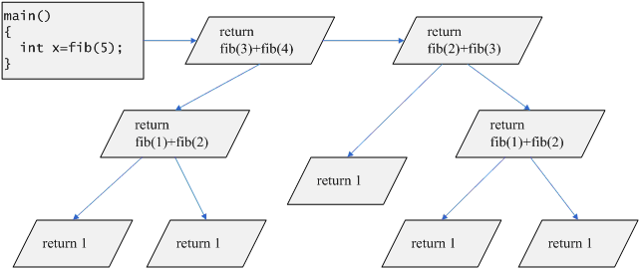
Рекурсивные функции

Slide 17
Прототип функции
В прототипе можно не указывать имена параметров:
  int myFunc(int a, float b);
  int myFunc(int, float);
При описании самой функции:
  имена параметров должны быть указаны;
  их типы должны соответствовать указанным в прототипе.

Slide 18
Значение параметра по умолчанию
void printNumber(int n = 42)
{
printf("%d\n", n);
}
printNumber(15); // 15
printNumber(42); // 42
printNumber(); // 42

Slide 19
Указатели на функции
long (*p)(int);
// Указатель на функцию
// long someFunc(int)
long *p(int);

Slide 20
Указатели на функции
#include <stdio.h>
void mult(int, int);
void main()
{
int x, y;
void (*p)(int, int);
p = mult;
scanf("%d %d", &x, &y);
p(x, y);
}
void mult(int x, int y)
{
printf("%d", x * y);
}

Slide 21
Вопросы?

